Slide 1
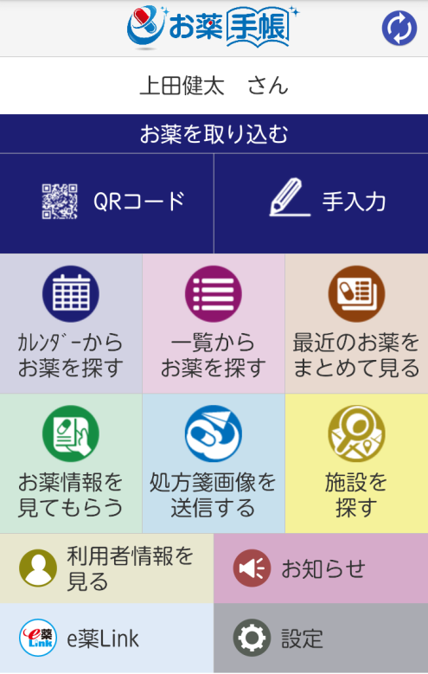
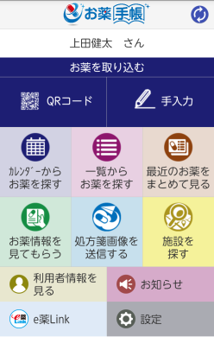
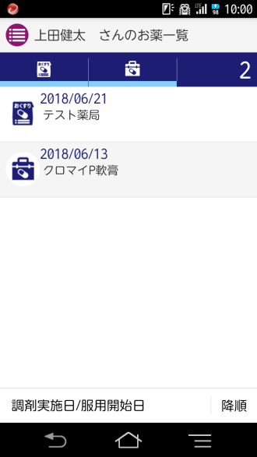
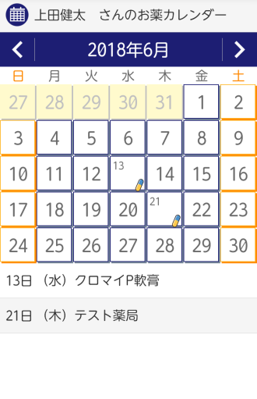
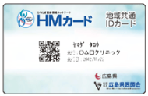
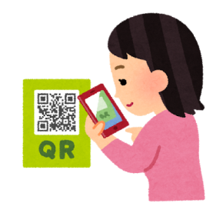
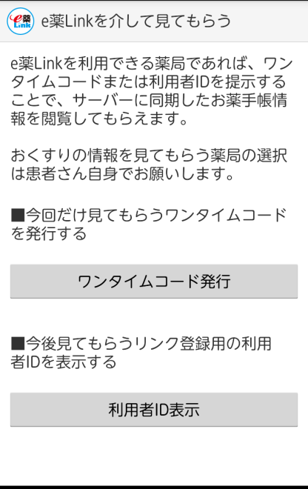
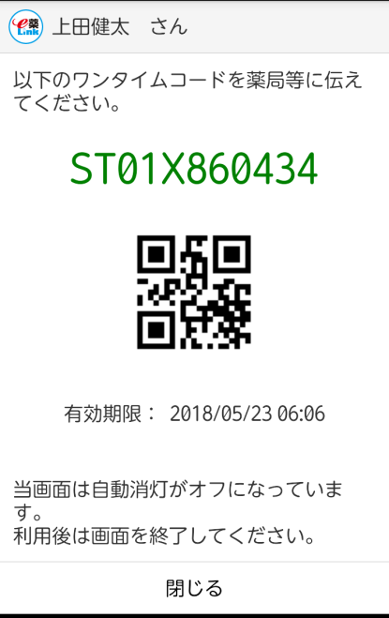
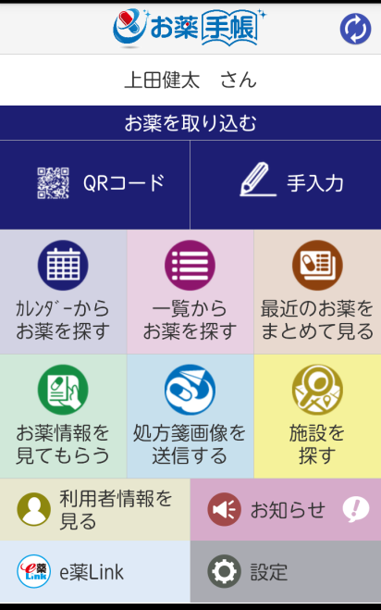
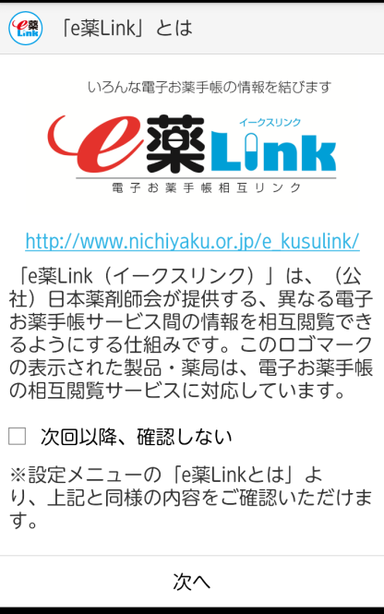
電子お薬手帳 基本的操作方法
お薬情報の確認
お薬情報の登録
お薬情報を見てもらう
◆カレンダーや一覧から確認できます
①ＨＭネット加入薬局に行った場合
②それ以外の薬局や病院、ＯＴＣ薬の場合
◆薬局でもらえる
お薬情報の紙の
ＱＲコードを読み込む
※薬局では電子お薬手帳を使用していることを伝えましょう
または
◆手入力で情報を入力する
◆ＨＭカードを提示しましょう
◆お薬情報が自動で
電子お薬手帳に蓄積されます
◆お薬情報確認画面を提示する
または
◆薬局では、
ＨＭカードの情報から
お薬情報を確認します
◆ワンタイムコードを提示する

